Slide 1

第4章 張量的基礎與進階應用
4-1
張量(tensor) 介紹
4-2
數據類型介紹
4-3
張量的各種運算
4-4
張量的其他操作

Slide 2
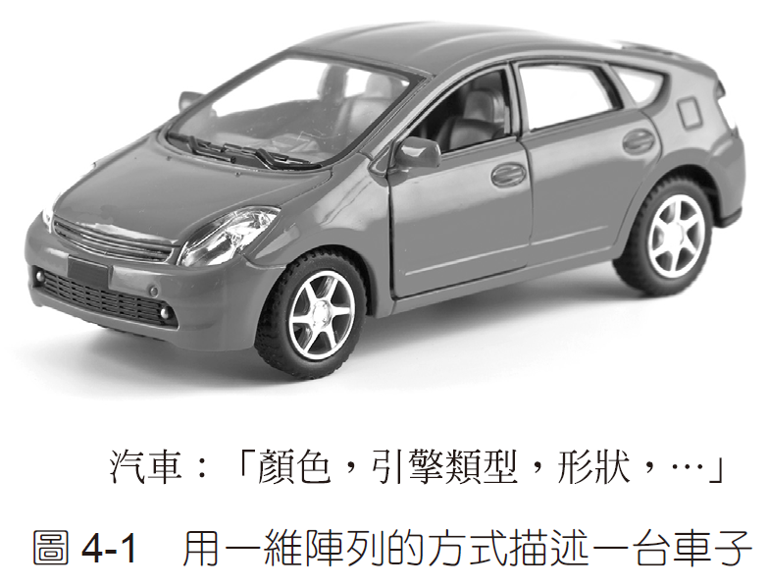
4-1 張量(tensor) 介紹

Slide 3
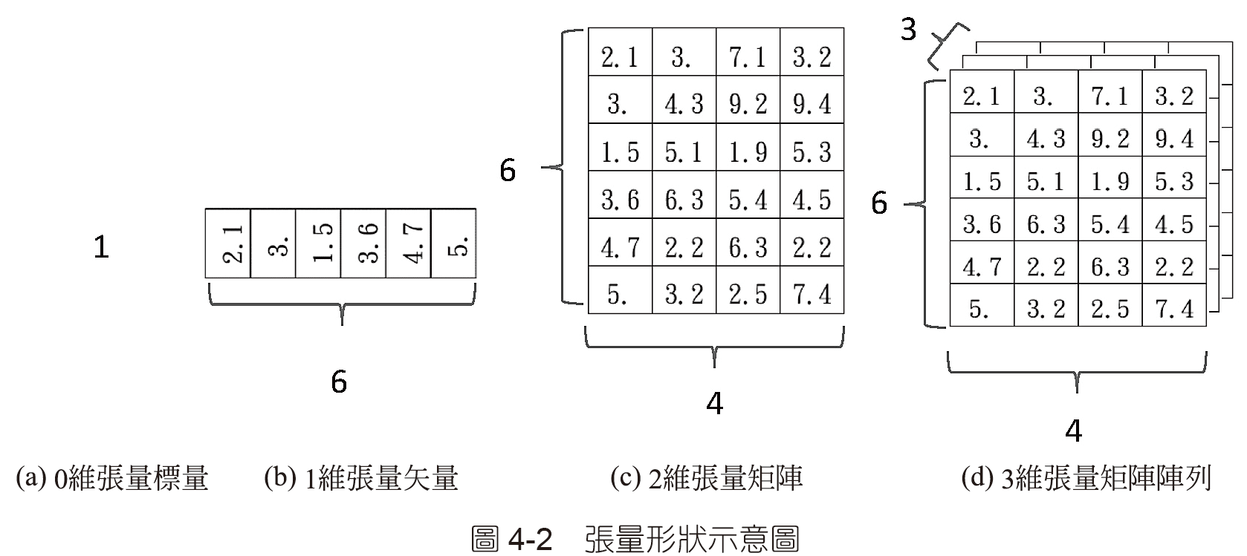
4-2 數據類型介紹
4-2-1 張量形狀

Slide 4
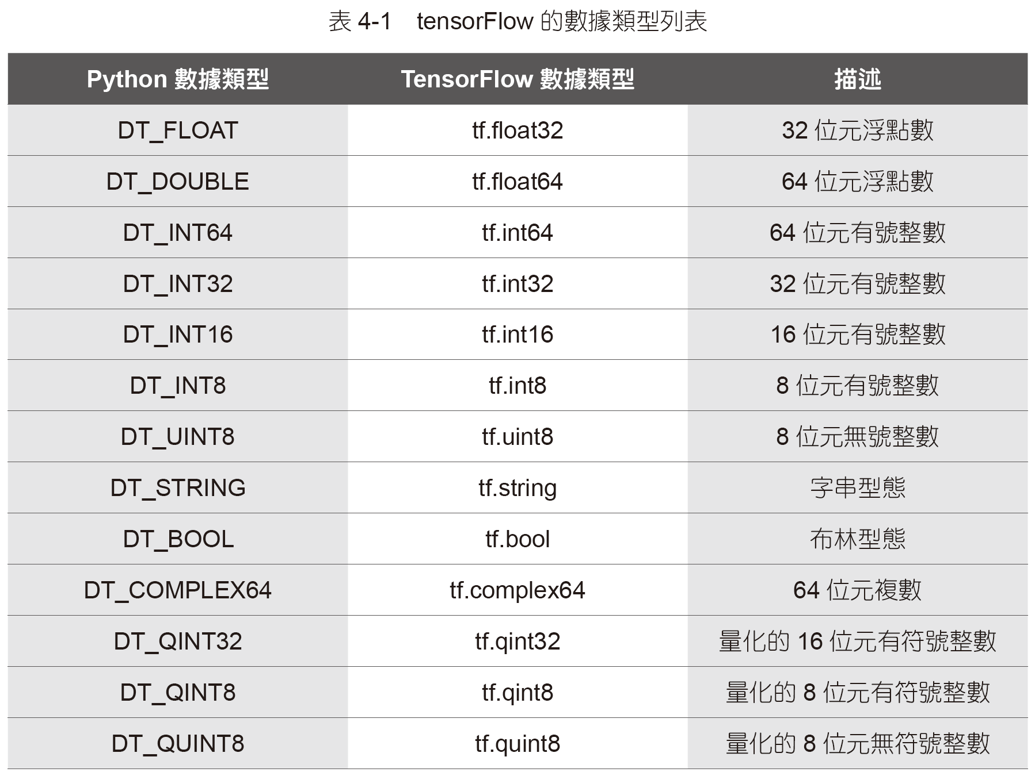
4-2-2 張量的數值類型

Slide 5
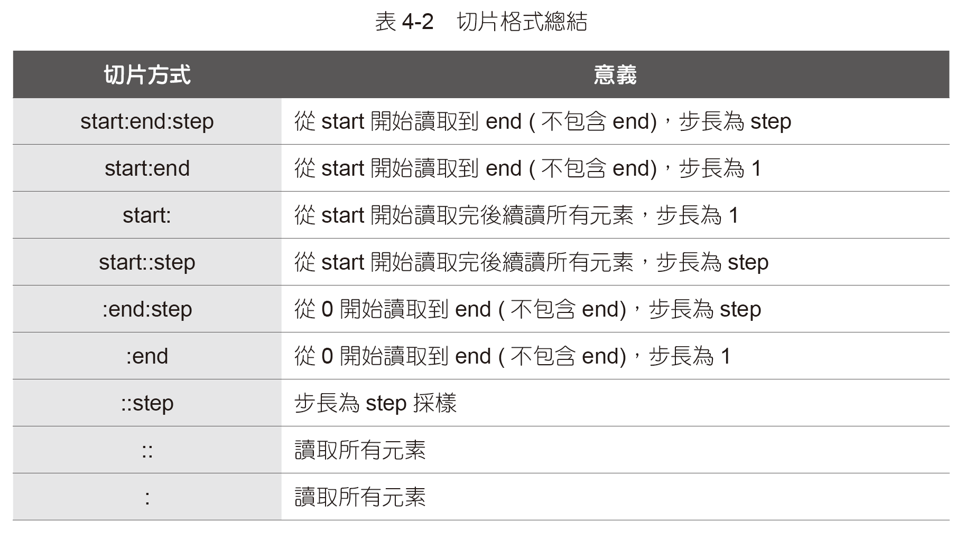
4-3 張量的各種運算
4-3-2 張量的索引與切片

Slide 6
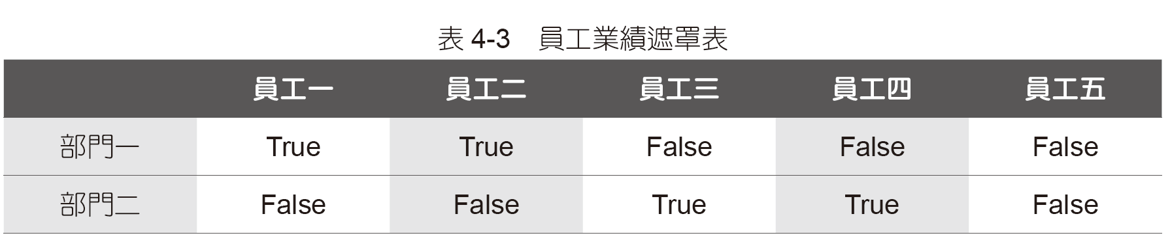
4-4 張量的其他操作

